Slide 1
カオナビ
社員向けマニュアル
プロファイルブック
本マニュアルは、テンプレートとして作成しております。
各社の運用ルールや設定内容に併せて、キャプチャの変更やページの追加・削除等の編集をお願い致します。
© kaonavi, inc.

Slide 2
INDEX
プロファイルブック
プロファイルブックとは
プロファイルブックの主な画面
メンバーを絞り込んで見る
基本情報の閲覧／編集方法
シート情報の閲覧／編集方法
その他の便利な機能
© kaonavi, inc.

Slide 3
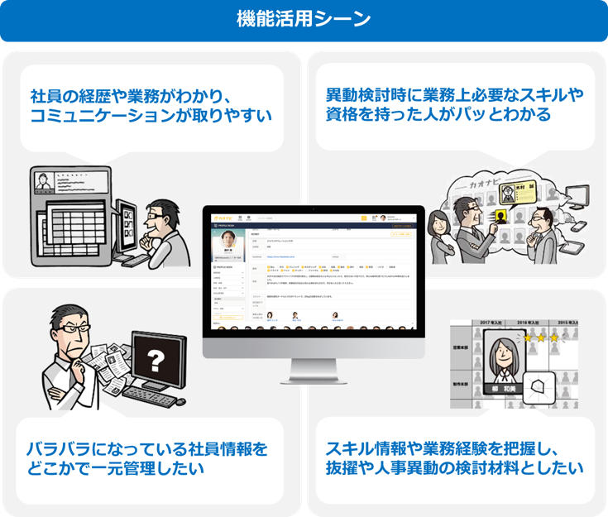
プロファイルブック
1. プロファイルブックとは
「プロファイルブック」はカオナビのベースとなる機能です。
社員をはじめとするメンバーを顔写真で一覧表示できる直観的な人材データベースです。
社内にデータや紙で保存された様々な人材情報を一元化して管理することができ、条件やキーワードでの絞り込み検索で必要な情報にアクセスできます。
また、登録されたメンバーは個別に詳細情報を閲覧することも可能です。
● プロファイルブックで出来ること
キャリア、実績、特技やスキルなどあらゆる社員情報を登録可能
評価や資格など特定の項目で社員を絞り込み
従業員名簿やスキルチェックシートを簡単ダウンロード
相互理解、
コミュニケーション活性化により、
チームの生産性も向上！

Slide 4

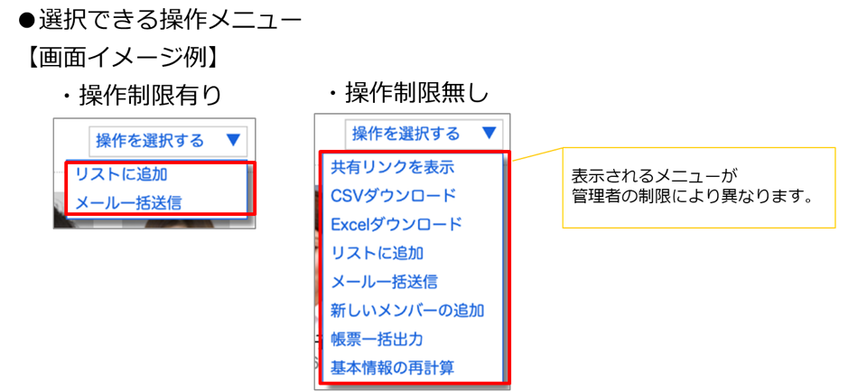
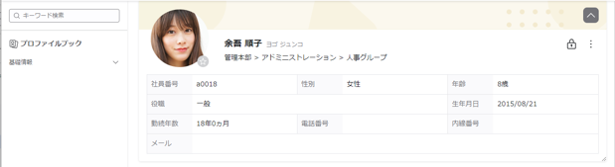
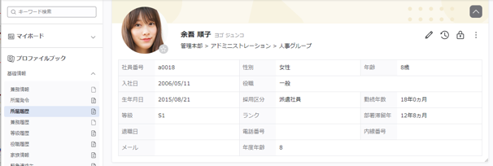
プロファイルブック
1. プロファイルブックとは
TIPS
管理者によって制限されている場合があります
管理者により機能・メニューの利用が制限されている場合、一部の画面表示が異なることがあります。
●閲覧・編集できる項目・メンバーの範囲
・編集権限なし・一部閲覧権限あり
・編集権限あり・全閲覧権限あり
・閲覧できる項目・メンバーの範囲が管理者の権限により異なります。
・編集権限がある場合、基本情報右上に鉛筆アイコンが表示されます。

Slide 5

プロファイルブック
1. プロファイルブックとは
1-1. プロファイルブックで閲覧できる情報
プロファイルブックに表示される情報は「基本情報」と「シート情報」の二つに分けられます。
基本情報 | 「社員番号」「名前」などベースになる従業員の情報で、常にメンバー詳細画面に表示されます。
シート情報 | 「人事評価」「資格」など、基本情報以外のデータが「シート」として閲覧できます。
そのほか、ボイスノートやスマートレビューなど各機能で得られたアンケートや評価のデータをリンクで表示することもできます。
HINT
カオナビでは、カオナビに情報が登録されている従業員を「メンバー」と呼びます。
またカオナビにログインできる従業員を「（ログイン）ユーザー」と呼び区別しています。

Slide 6
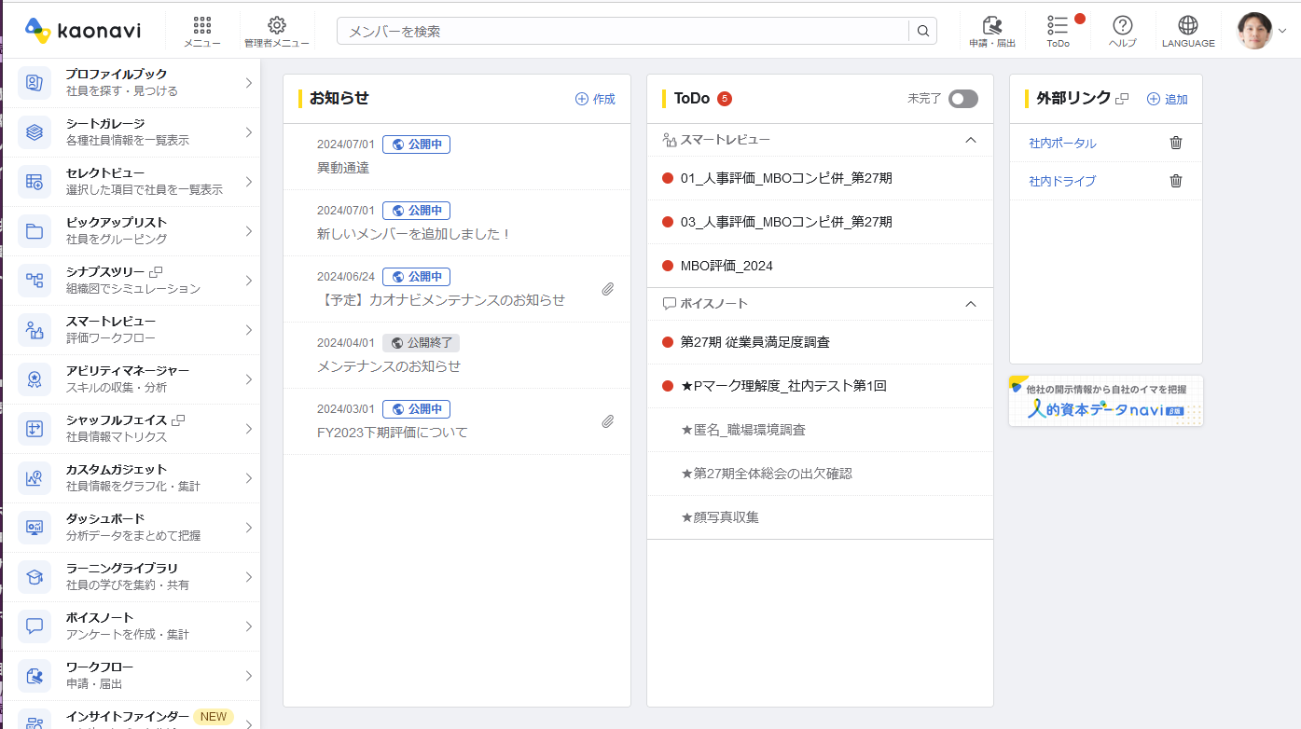
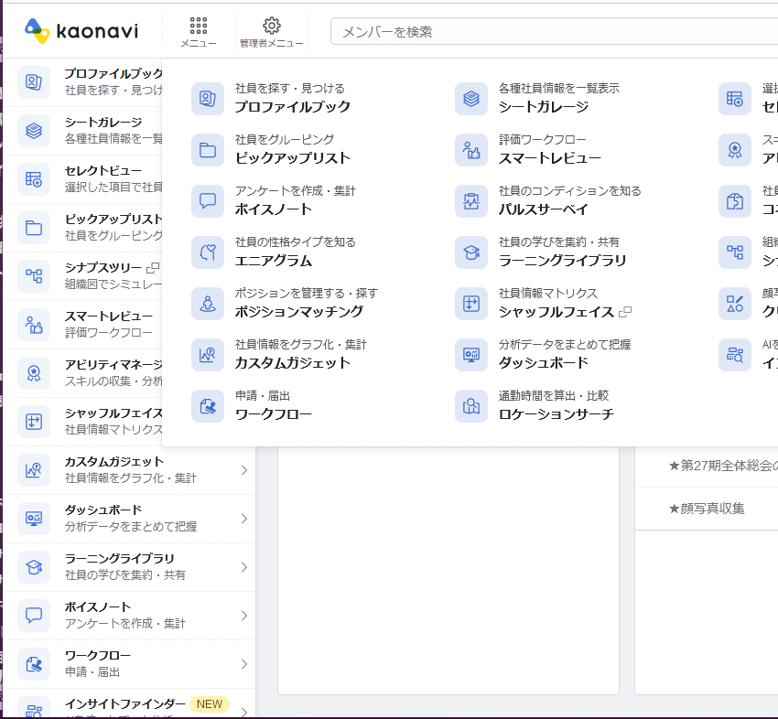
プロファイルブック
1. プロファイルブックとは
1-2. プロファイルブックを開く
●カオナビトップ画面から開く
カオナビトップ画面から「プロファイルブック」を選択します。
グローバルナビゲーションから開くこともできます

Slide 7
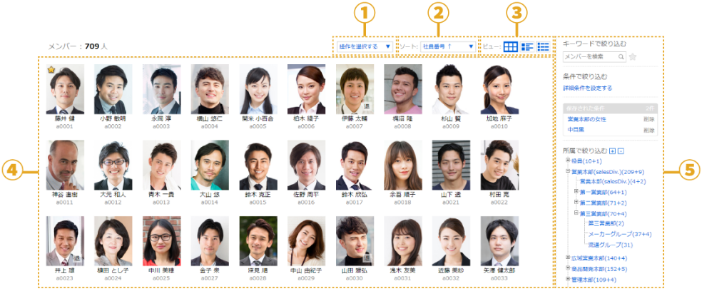
プロファイルブック
2. プロファイルブックの主な画面
2-1. メンバー一覧画面
●メンバー一覧画面の見方
メンバーの顔と名前を一覧で確認したい場合に利用できます。初期状態では顔写真がメインで表示されますが、「ビュー切り替え」によって、表示スタイルを切り替えることができます。「ソート」や「絞り込み検索」もメンバー一覧画面から行えます。
メンバー一覧画面の各機能を紹介します。
①操作を選択する | 選択できるメニューは管理者設定で制御されています。
②ソートメニュー | 顔写真の並び替えルールを選択できます。選択できるメニューは管理者設定で制御されています。
③ビュー切り替えボタン | 一覧表示の表示スタイルを切り替えます。
④メンバー一覧の表示エリア | 顔写真をクリックすると、そのメンバーの詳細画面に遷移します。
⑤絞り込み条件設定エリア | メンバーを絞り込んで表示できます。「キーワード」「詳細条件」「所属」から絞り込みの条件が設定できます。 「詳細条件」の絞り込み条件はユーザーごとに保存でき「保存された条件」に表示されます。

Slide 8
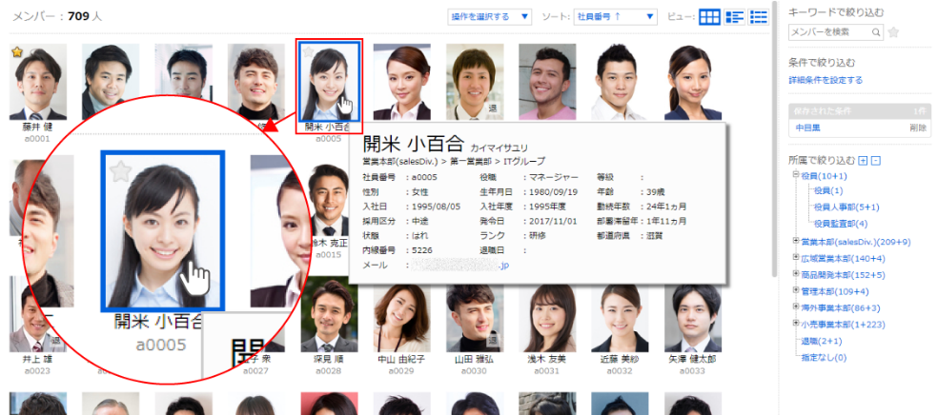
プロファイルブック
2. プロファイルブックの主な画面
2-2. メンバー一覧画面を閲覧する
●簡易的にメンバーの基本情報を見る
メンバー一覧画面でも簡易的にメンバーの情報を確認することができます。
情報を見たいメンバーの顔写真にカーソルを合わせると「基本情報」がポップアップで表示されます。

Slide 9
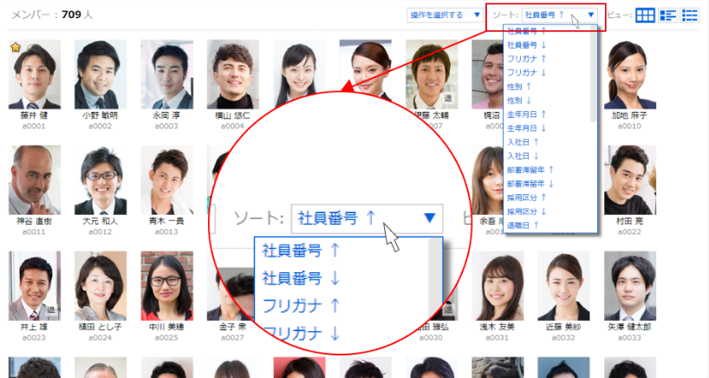
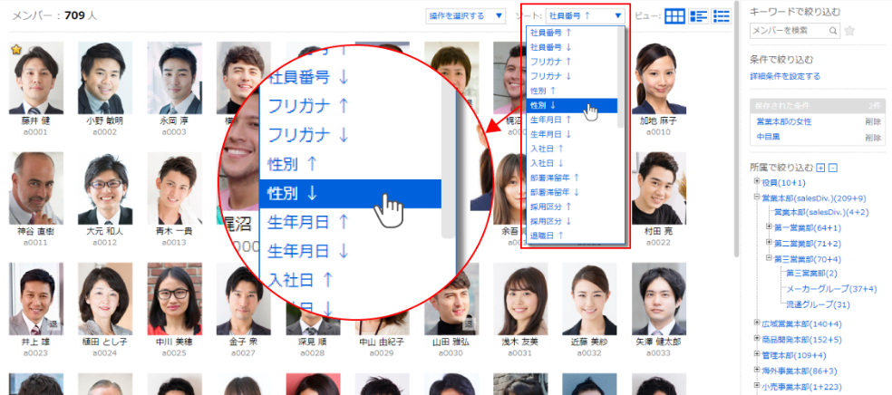
プロファイルブック
2. プロファイルブックの主な画面
2-2. メンバー一覧画面を閲覧する
●メンバーの並び順を変更する
①ソートメニューをクリックします。
②表示されるプルダウンから、並べ替えたい条件の項目を選択します。項目名右の「↑」は昇順、「↓」は降順を表します。
③並べ替えると、氏名の下にソートした項目が表示されます。

Slide 10
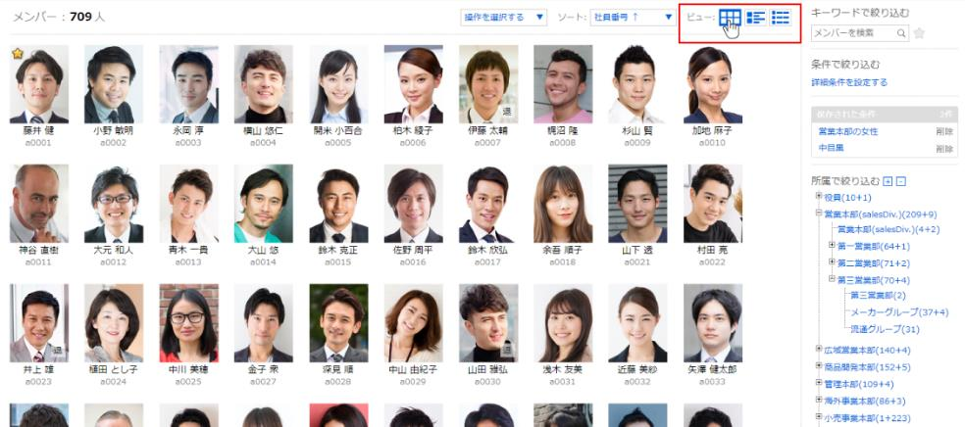
プロファイルブック
2. プロファイルブックの主な画面
2-2. メンバー一覧画面を閲覧する
●表示方法を切り替える
「ビュー切り替えボタン」で表示スタイルを切り替えます。
カオナビの標準の一覧画面で、タイル状に顔写真が並びます。
顔写真をメインに全体を俯瞰したいときに便利です。
グリッドビュー

Slide 11
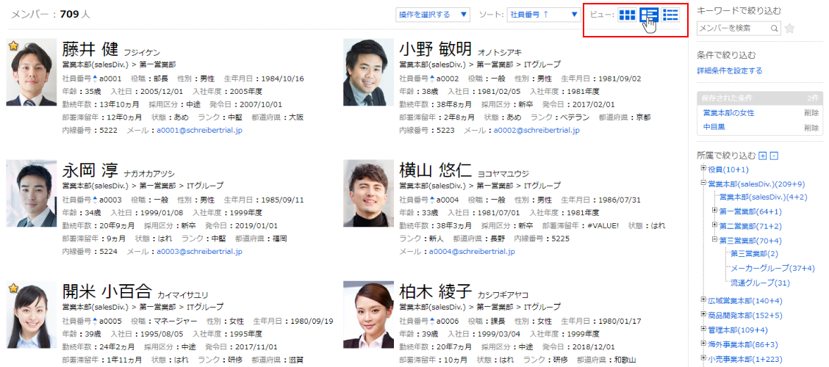
プロファイルブック
2. プロファイルブックの主な画面
2-2. メンバー一覧画面を閲覧する
●表示方法を切り替える
「ビュー切り替えボタン」で表示スタイルを切り替えます。
顔写真とともに基本情報が表示されます。例えば特定の部署で絞り込み、
その部署のメンバーを人材情報とともに確認するなどに利用できます。
リストビュー

Slide 12
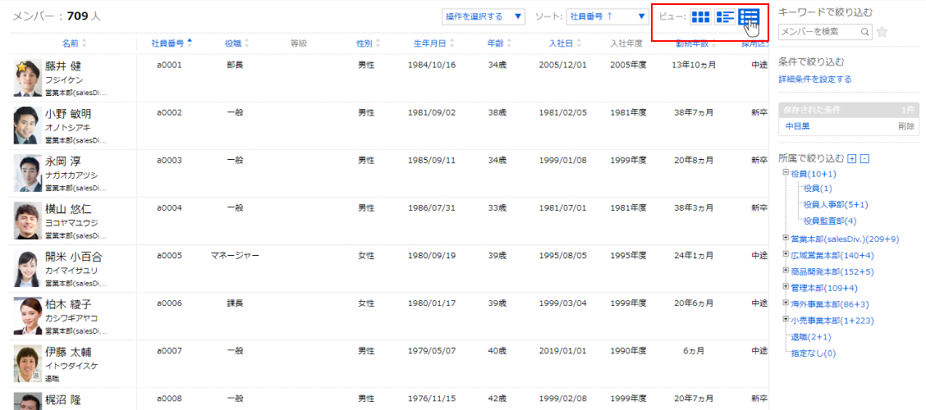
プロファイルブック
2. プロファイルブックの主な画面
2-2. メンバー一覧画面を閲覧する
●表示方法を切り替える
「ビュー切り替えボタン」で表示スタイルを切り替えます。
顔写真の列に基本情報が並びます。各項目で昇順・降順のソートができるので、
特定の項目で情報を見る際などに活用できます。
ラインビュー

Slide 13
プロファイルブック
2. プロファイルブックの主な画面
2-3. メンバー詳細画面
メンバー詳細画面はメンバーごとの登録された人材データを閲覧できる画面です。
従業員の個々の情報を詳しく見る、出力するなど、カオナビに登録されているメンバーごとの情報の閲覧・利用を行うことができます。
メンバー詳細画面で閲覧できる情報は「基本情報」「シート情報」「機能リンク情報」の３つです。
基本情報 | 「社員番号」「名前」などベースになる従業員の情報で、常にメンバー詳細画面に表示されます。
シート情報 | 「人事評価」「資格」など、基本情報以外のデータを「シート」として登録します。 シートは自社に合わせて作成でき、データはダイレクト入力もしくはCSVファイルでのアップロードで登録できます。
機能リンク情報 | ボイスノート、スマートレビュー、パルスサーベイなどの各機能で得られたアンケートやデータをリンクで表示することができます。
TIPS
顔写真でどの機能からもアクセス
カオナビのメンバー詳細へは、プロファイルブック以外の機能で表示されている顔写真からもアクセスすることができます。
顔写真をクリック（またはシャッフルフェイスやシナプスツリーなどはダブルクリック）するとメンバー詳細画面に遷移します。

Slide 14
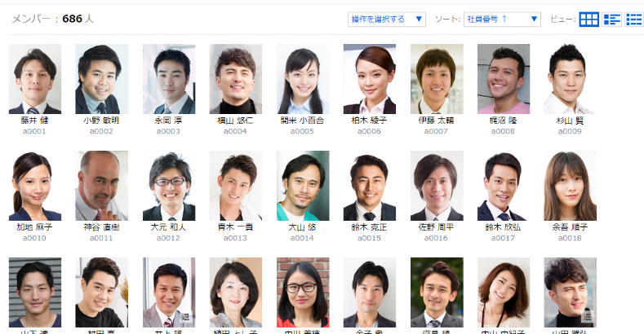
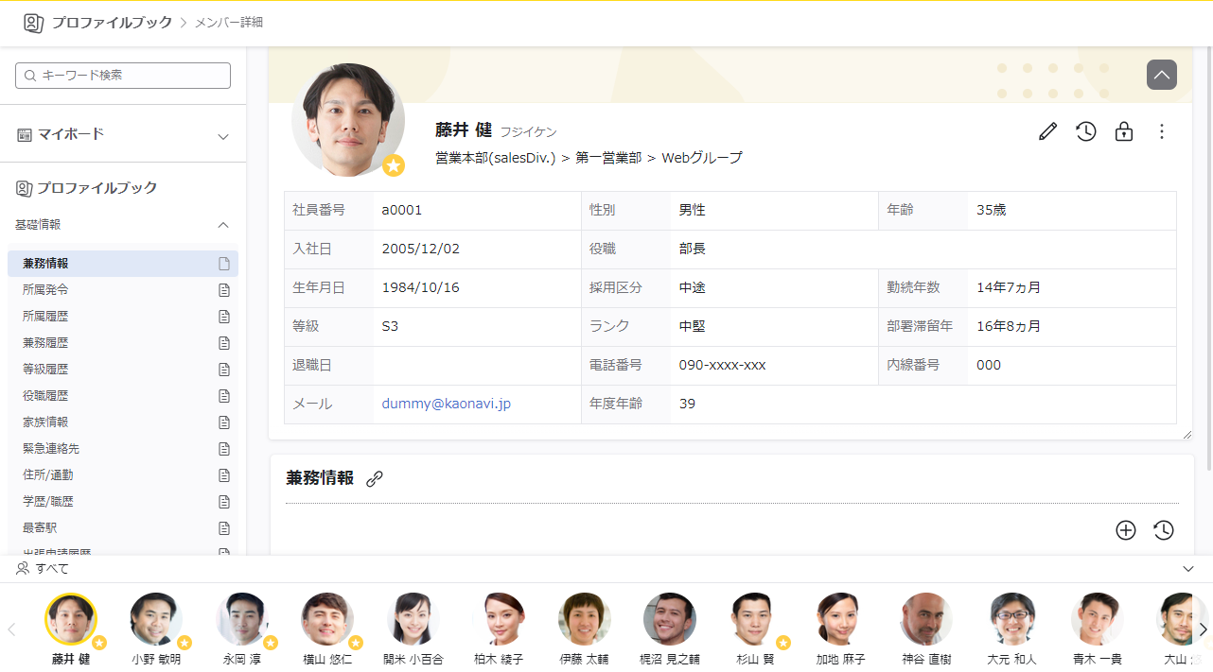

プロファイルブック
2. プロファイルブックの主な画面
2-3. メンバー詳細画面
①メンバー一覧画面から詳細情報を閲覧したいメンバーをクリックします。
②メンバー詳細画面が表示されます。

Slide 15
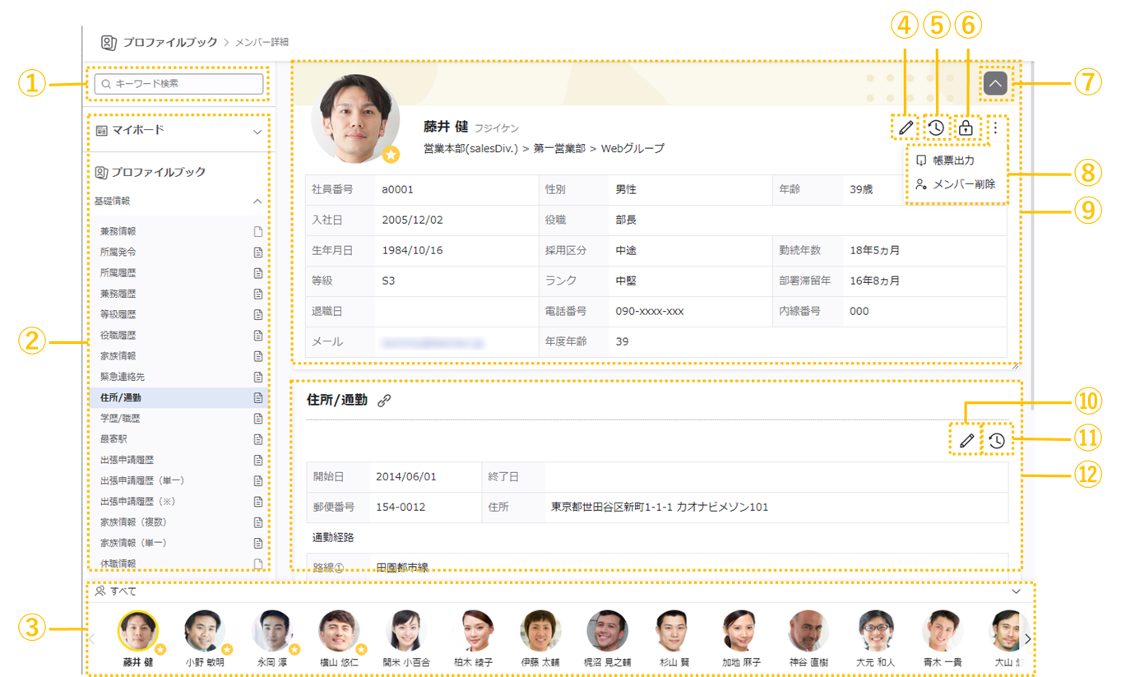
プロファイルブック
2. プロファイルブックの主な画面
2-3. メンバー詳細画面
メンバー詳細画面の各機能を紹介します。

Slide 16
プロファイルブック
2. プロファイルブックの主な画面
2-3. メンバー詳細画面
①検索ボックス | 閲覧したいシートや機能リンクをキーワードで検索することができます。
②マイボード／シート一覧エリア／機能情報リンク | ーマイボード ボードの一覧が表示されます。表示させたいボードを選択します。 ーシート一覧エリア： シートの一覧が表示されます。シートカテゴリから表示させたいシートを選択します。 ー機能情報リンク： ピックアップリスト／ボイスノート／スマートレビュー／パルスサーベイ／エニアグラム／ ／コネクトキューブのイベントへのリンクが表示されます。
③他のメンバー表示エリア | 顔写真をクリックするとそのメンバーの詳細情報に遷移することができます。 エリア自体を折りたたむこともできます。
④基本情報の編集 | 基本情報を編集したい場合に、編集モードに切り替わります。
⑤変更履歴を表示（基本情報） | 基本情報の変更履歴を表示します（変更履歴取得ONの時）。
⑥シークレットボックス | メンバーに対してのメモを記載できます。 シークレットボックスに記載した内容は、メモの内容は、他ユーザーには 共有されません。またデータとして出力することもできません。
⑦基本情報の折りたたみ | 基本情報を折りたたみます。再度クリックすると再表示します。
⑧帳票出力／メンバー削除 | ー帳票出力： メンバーのデータを帳票として出力することができます。 ーメンバー削除： メンバーのデータを削除することができます。
⑨基本情報表示エリア | ベースとなる従業員の情報で、常にメンバー詳細画面に表示されます。
⑩シート情報の編集 | シート情報を編集したい場合に、編集モードに切り替えます。 ※データ（レコード）がまだないときは『レコードの追加』（＋アイコン）が表示されます。
⑪変更履歴を表示（シート情報） | シート情報の変更履歴が表示されます（単一レコード／変更履歴ONの時）。
⑫シート情報表示エリア | 選択されたシート情報がこちらに表示されます。

Slide 17
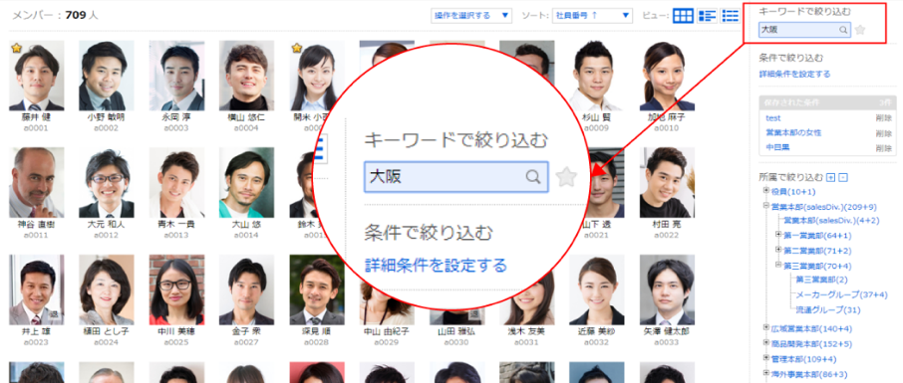
プロファイルブック
3. メンバーを絞り込んで見る
3-1. キーワードで絞り込む
特定の条件を有するメンバーを探す場合など、絞り込み検索を行う場合はメンバー一覧の画面で行います。
メンバーを見つける場合などに、欲しい条件をキーワードにして絞り込むことができます。
※検索に使用するキーワードはメンバーの基本情報に記載されているテキスト、またはシークレットボックスで設定されている「検索キー」が対象となります。フリガナを登録している場合は「さいとう」「わたなべ」などの検索も可能です。
①「キーワードで絞り込む」の枠に絞り込みたいキーワードを入力します。
以下の検索ができます
AND検索 | スペース区切りで複数のキーワードを入力する ※同一項目内のAND検索となります。 例：・「藤井 健」と入力し「藤井 健」さんを絞り込むことはできます。（いずれも氏名項目のため）。 ・「営業本部 課長」の絞り込みはできません（所属と役職で検索対象項目が異なるため）。
OR検索 | パイプ（|）区切りで複数のキーワードを入力する ※パイプ（|）は半角で入力してください。また、パイプの前後に半角スペースを入れてください。 例：・「藤井 | 田中」と検索すると、氏名が「藤井」または「田中」のメンバーを絞り込みます。 ・「課長 | 部長」と検索すると、役職が「課長」または「部長」のメンバーを絞り込みます。

Slide 18
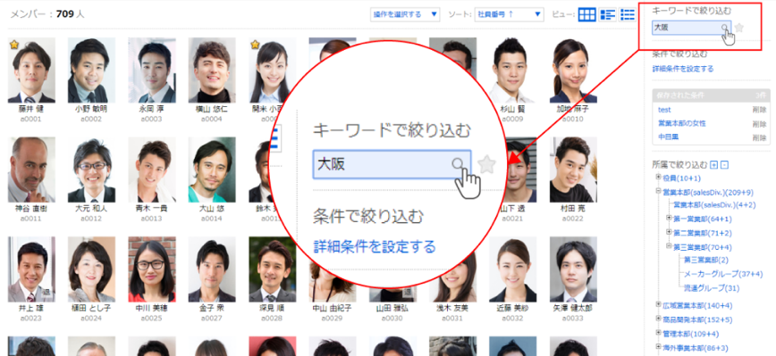
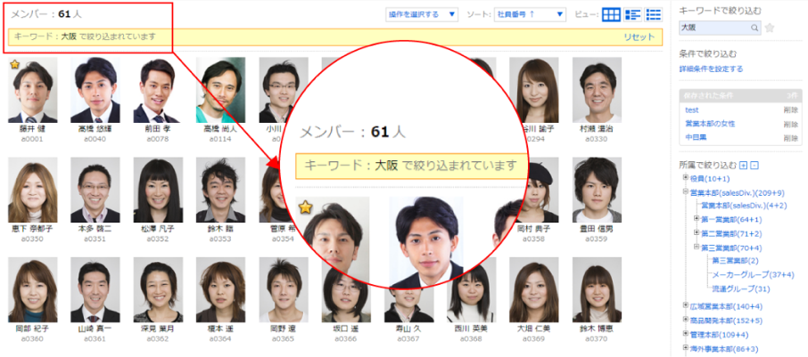
プロファイルブック
3. メンバーを絞り込んで見る
3-1. キーワードで絞り込む
② をクリックすると、絞り込まれたメンバーがメンバー一覧の画面に表示されます。
③絞り込まれているキーワードはメンバー一覧の画面上部に表示されます。

Slide 19
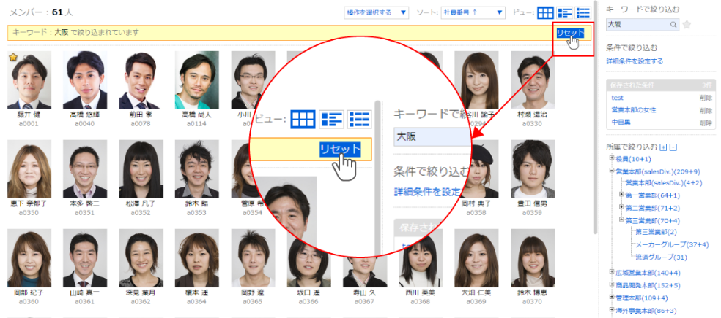
プロファイルブック
3. メンバーを絞り込んで見る
3-2. 絞り込みを解除する
「リセット」をクリックすると、絞り込みは解除されます

Slide 20
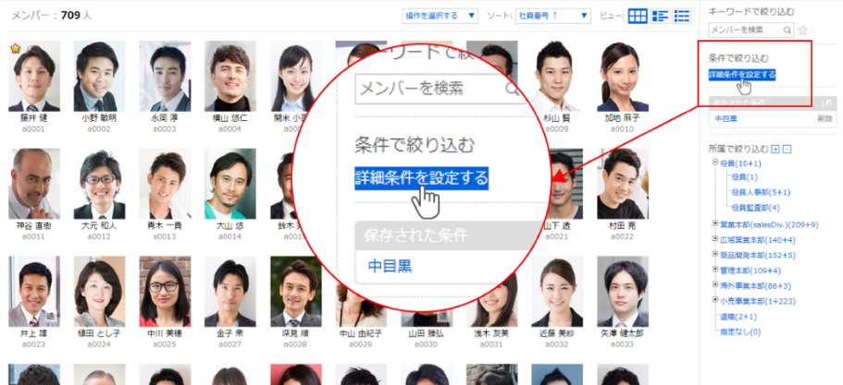
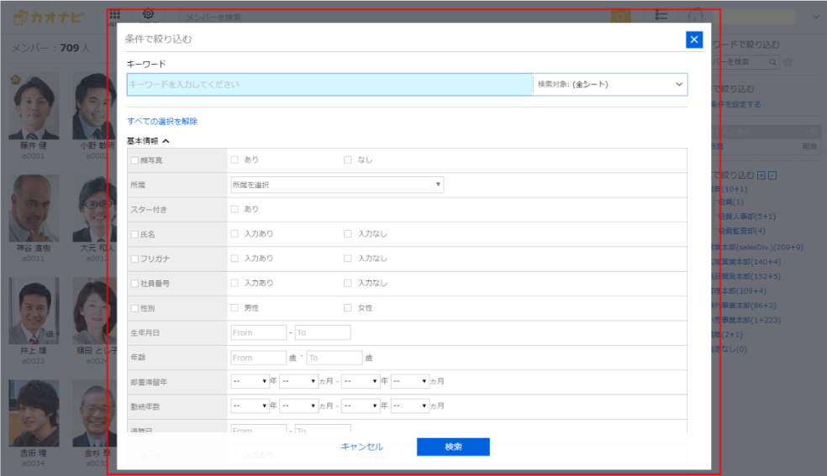
プロファイルブック
3. メンバーを絞り込んで見る
3-3. 条件で絞り込む
資格やスキル、評価ランクなど基本情報やシート情報の項目に登録されている
特定の条件で、メンバーを絞り込むことができます。
●条件設定のポップアップを開く
①「詳細条件を設定する」をクリックします。
②表示されるポップアップに並ぶ各項目で、絞り込みたい条件を設定します。

Slide 21
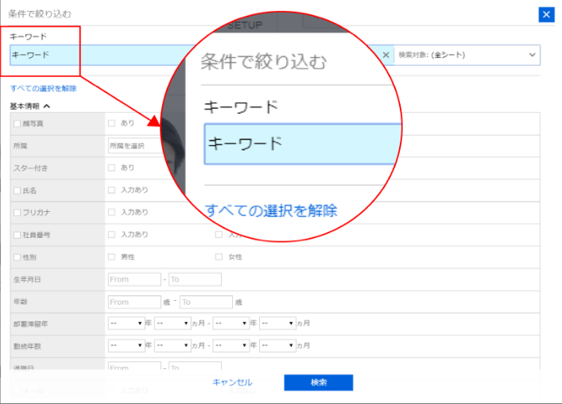
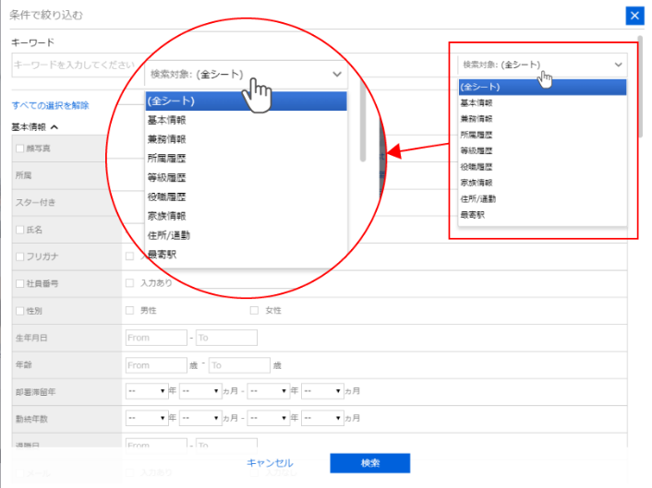
プロファイルブック
3. メンバーを絞り込んで見る
3-3. 条件で絞り込む
●絞り込み条件の設定
【フリーワード検索】
条件設定のポップアップ上部にキーワードを入力することで、フリーワード検索ができます。「キーワードで絞り込む」と同じ機能ですが、こちらでは基本情報やシートなど指定の範囲で絞り込むことも可能です。
キーワードでの絞り込みを基本情報や特定のシート情報に限定することができます。初期設定では全シートを検索対象としています。

Slide 22
プロファイルブック
3. メンバーを絞り込んで見る
3-3. 条件で絞り込む
●絞り込み条件の設定
【フリーワード検索】以下の検索ができます。
AND検索 | スペース区切りで複数のキーワードを入力する ※同一項目内のAND検索となります。 例： ・「藤井 健」と入力し「藤井 健」さんを絞り込むことはできます（いずれも氏名項目のため）。 ・「営業本部 課長」の絞り込みはできません所属と役職で検索対象項目が異なるため）。
OR検索 | パイプ（|）区切りで複数のキーワードを入力する ※パイプ（|）は半角で入力してください。 例： また、パイプの前後に半角スペースを入れてください。 ・「藤井 | 田中」と検索すると、氏名が「藤井」または「田中」のメンバーを絞り込みます。 ・「課長 | 部長」と検索すると、役職が「課長」または「部長」のメンバーを絞り込みます。
キーワードと 項目のAND検索 | キーワードと各項目の以下の「項目の設定」を2つ以上使って検索する 例： ・キーワードに「部長」、所属が「営業本部」を入力し、営業本部所属の部長のメンバーを絞り込めます。

Slide 23
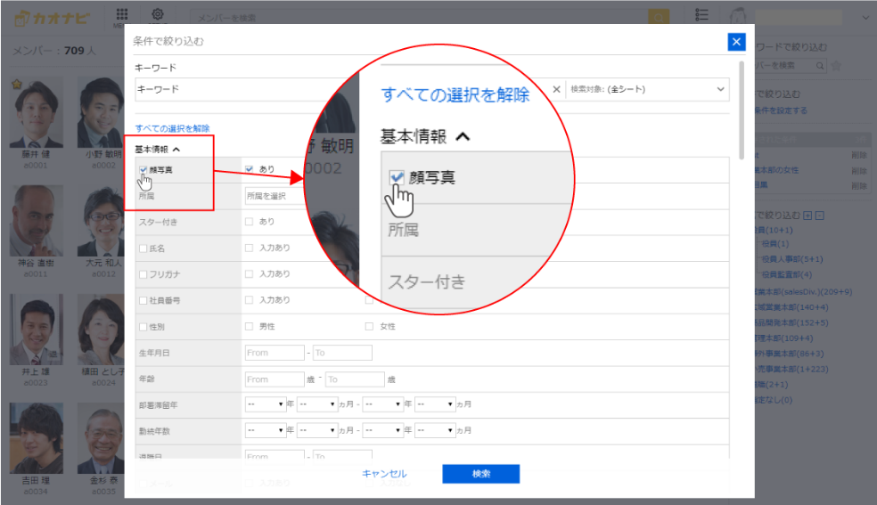
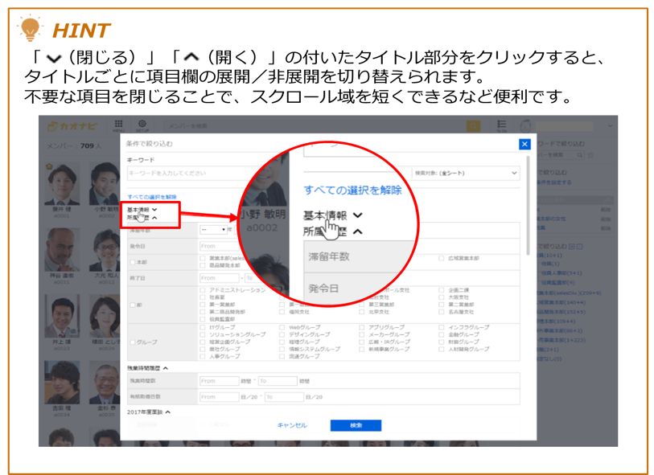
プロファイルブック
3. メンバーを絞り込んで見る
3-3. 条件で絞り込む
項目の種類により検索形式が異なります。
●絞り込み条件の設定
テキスト・添付ファイルの項目 | データの有無
選択式の項目 | 選択肢 ※複数選択した場合はOR検索
数値・カレンダー式の項目 | 範囲指定（From～To）
【項目の設定】
基本情報／シート情報で、絞り込み条件として選択できる項目が並びます。期間設定枠で期間を指定したり、チェックボックスで条件を選ぶなど条件を設定できます。

Slide 24

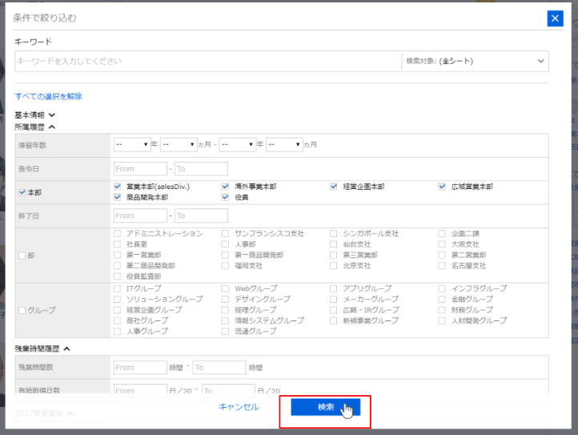
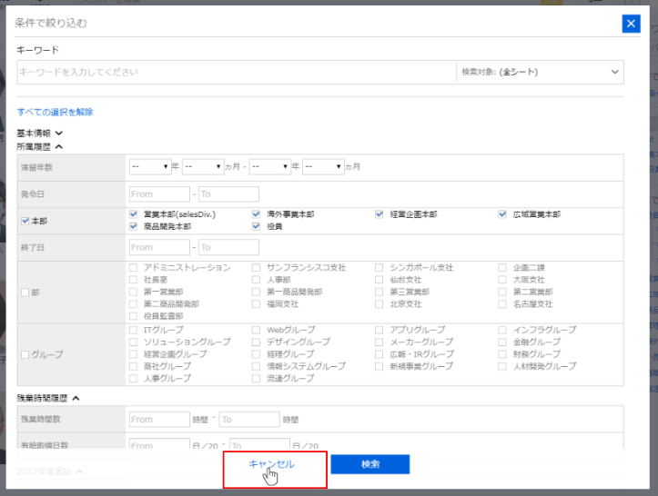
プロファイルブック
3. メンバーを絞り込んで見る
3-3. 条件で絞り込む
●検索を実行する
① をクリックすると、指定された条件でメンバーの検索が開始されます。
②条件での絞り込みを中断したい場合、 または をクリックすると、絞り込み検索のポップアップが閉じられます。

Slide 25
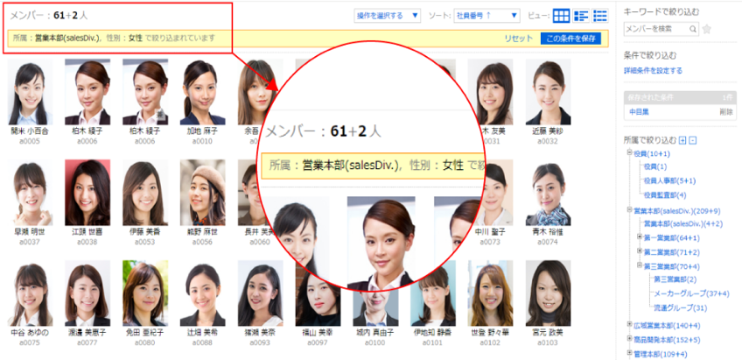
プロファイルブック
3. メンバーを絞り込んで見る
3-3. 条件で絞り込む
●検索を実行する
③絞り込み結果が表示されます。メンバー数と指定した条件は、メンバー一覧の画面上部に表示されます。

Slide 26
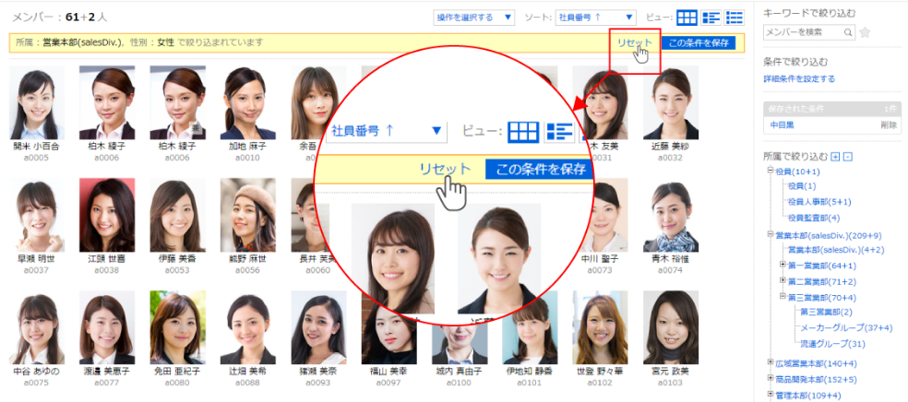
プロファイルブック
3. メンバーを絞り込んで見る
3-3. 条件で絞り込む
●検索結果をリセットする
絞り込みを終えて元の一覧に戻したい場合、「リセット」をクリックすると、絞り込みが解除されます。

Slide 27
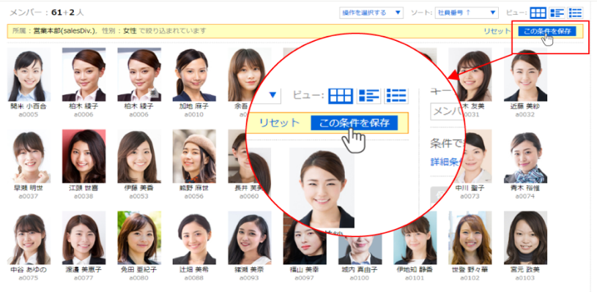
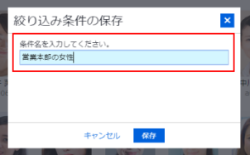
プロファイルブック
3. メンバーを絞り込んで見る
3-3. 条件で絞り込む
●絞り込み条件を保存する
設定した絞り込み条件は保存することができます。条件は「保存された条件」に表示され、簡単に再度絞り込みを行うことができます。
①条件での絞り込みの後、保存したい場合は「この条件を保存」をクリックします。
②ポップアップで保存する条件に名称をつけます。

Slide 28

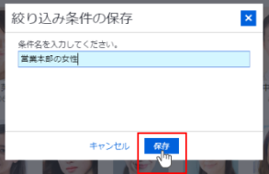
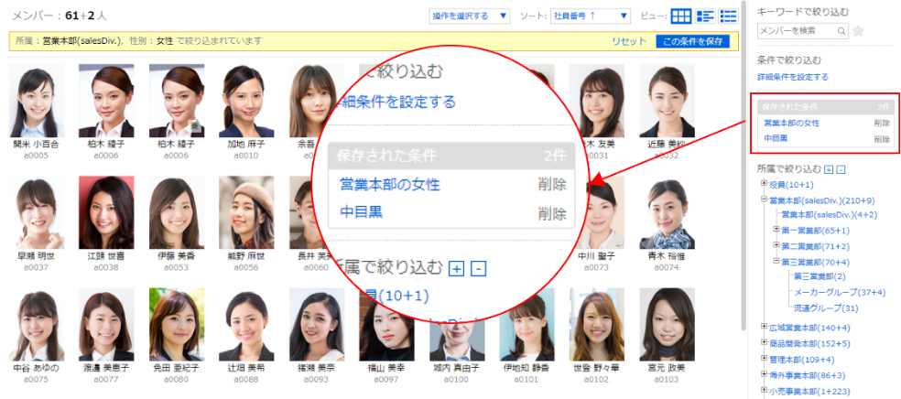
プロファイルブック
3. メンバーを絞り込んで見る
3-3. 条件で絞り込む
●絞り込み条件を保存する
③ をクリックすると条件が保存されます。
④保存されたものは、サイドバーの「保存された条件」に表示されます。

Slide 29

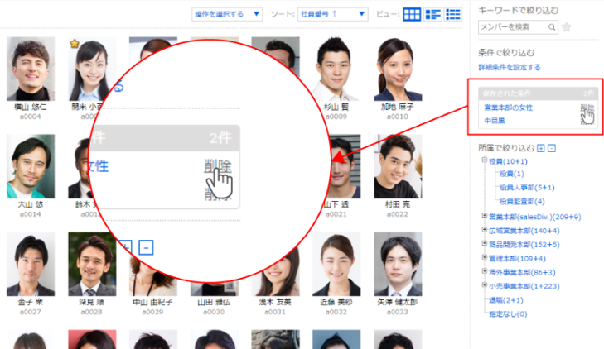
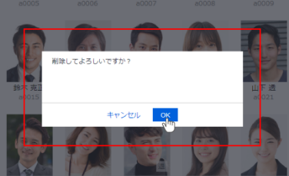
プロファイルブック
3. メンバーを絞り込んで見る
3-3. 条件で絞り込む
●絞り込み条件を削除する
①保存された条件を削除する場合は、条件の名称の右にある「削除」をクリックします。
②確認のポップアップが表示されるので、 をクリックすると削除が完了します。
HINT
絞り込み条件を保存する場合の利用方法
「異動希望者」「面談の必要あり」など、一定の条件で絞り込んだ一覧を簡易的なリストとして活用できます。一定条件で対象者を抽出できるので、定点的にウォッチする場合などに活用できます。
ただし基本情報やシート情報に設定されている項目での絞り込みとなるため、任意の条件で抽出する場合、スターマークを利用してください。

Slide 30
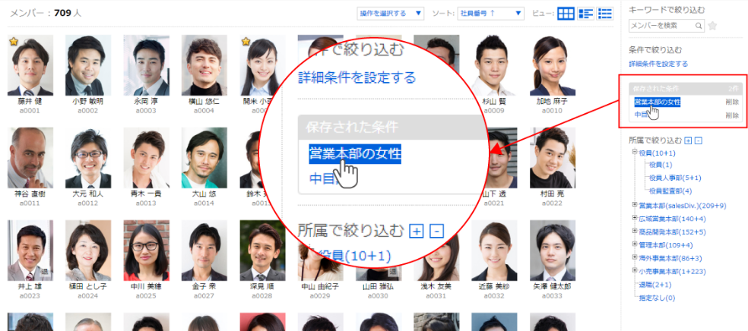
プロファイルブック
3. メンバーを絞り込んで見る
3-3. 条件で絞り込む
●保存された条件で絞り込む
絞り込み条件を保存するで保存された条件を使って絞り込みができます。
メンバー一覧の画面にある「保存された条件」から、利用したい条件をクリックすると絞り込み結果が表示されます。

Slide 31
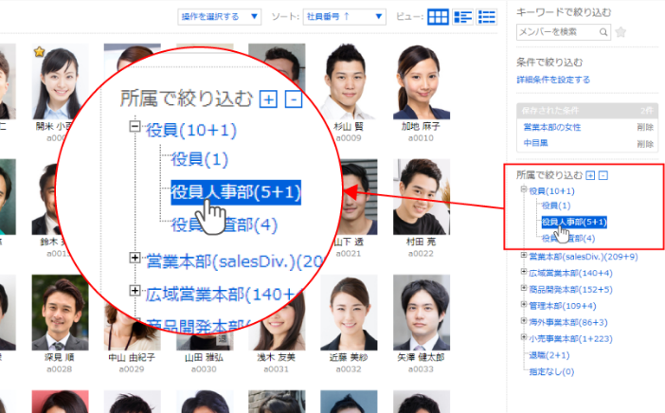
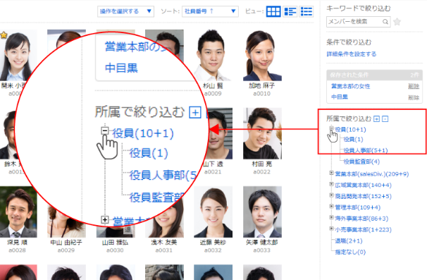
プロファイルブック
3. メンバーを絞り込んで見る
3-4. 所属で絞り込む
●表示したいメンバーの所属を選ぶ
メンバー一覧の画面に表示するメンバーを所属するグループで絞り込めます。
①「所属で絞り込む」から一覧に表示したい所属をクリックすると、選ばれた所属に属しているメンバーがメンバー一覧の画面に表示されます。
HINT
で所属ツリーの展開／非展開を切り替えができます。

Slide 32
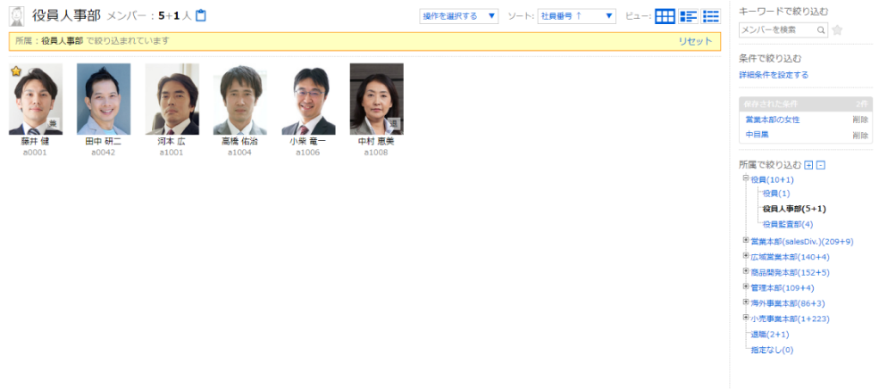
プロファイルブック
3. メンバーを絞り込んで見る
2. プロファイルブック
2-3. メンバーを絞り込んで見る
3-4. 所属で絞り込む
●表示したいメンバーの所属を選ぶ
②検索結果が表示されます。

Slide 33

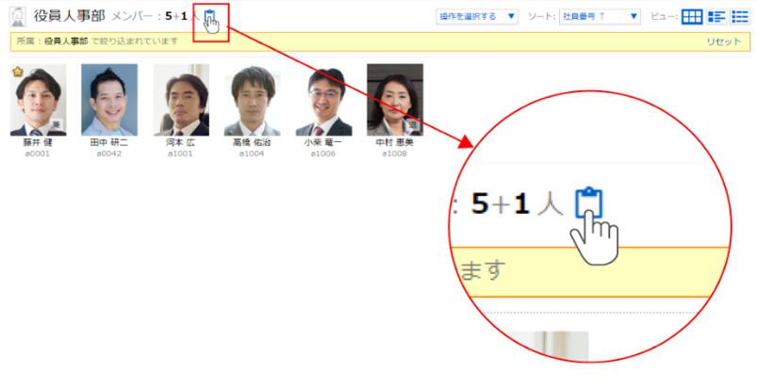
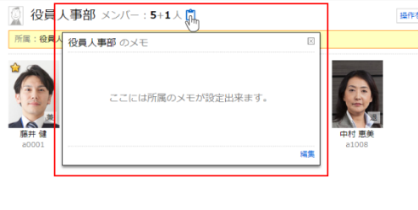
プロファイルブック
3. メンバーを絞り込んで見る
3-4. 所属で絞り込む
●所属のメモ機能について
①所属するグループで絞り込んだ際、権限を付与されたユーザーには人数の右に が表示されます。
②クリックするとメモの枠が表示され、編集の権限が付与されているユーザーには、右下に「編集」が表示され、クリックすると編集モードになります。
③このメモには例えば所属の売り上げ、店舗であれば営業時間など、所属にまつわるデータを記載できます。記載された内容は権限を付与されたユーザーに開示されます。

Slide 34
プロファイルブック
3. メンバーを絞り込んで見る
3-5. 検索結果からリストを作成する
検索結果からピックアップリストのリストを作成することができます。
HINT
ピックアップリストとは、抜擢候補や研修メンバーなど、データ項目また
任意の条件で絞り込んだメンバーをリストアップする機能です。
●メンバーを絞り込む
キーワード、条件、所属 などから任意の条件でメンバーを絞り込みます。

Slide 35
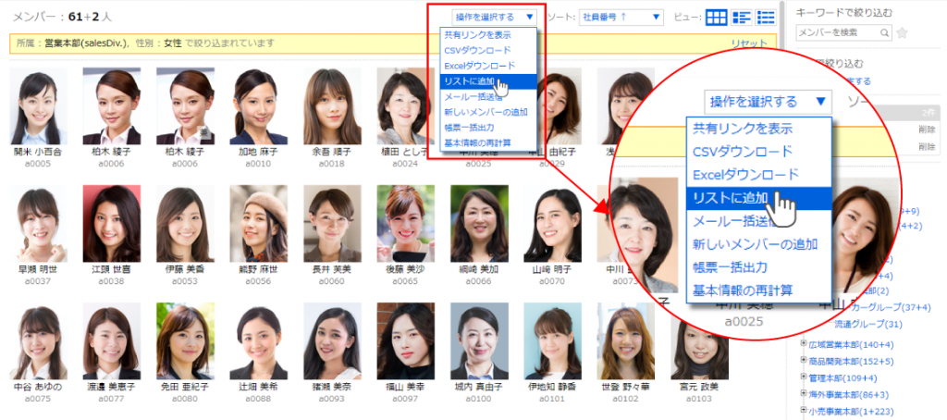
プロファイルブック
3. メンバーを絞り込んで見る
3-5. 検索結果からリストを作成する
●既存または新規のリストに追加する
任意の条件で絞り込まれているメンバー一覧の画面の「操作を選択する」から「リストに追加」をクリックします。

Slide 36

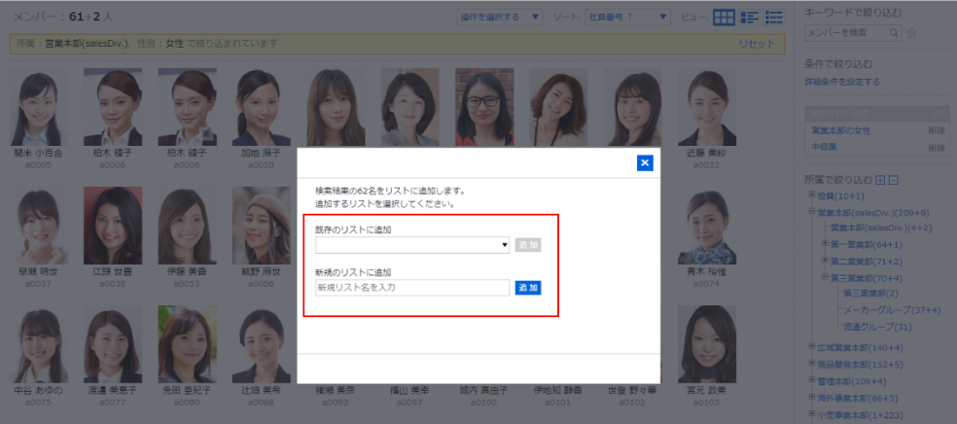
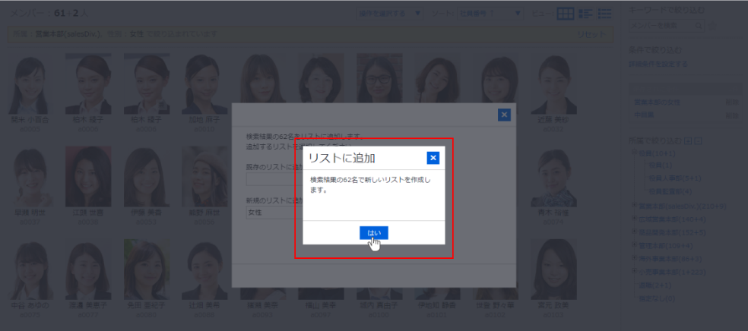
プロファイルブック
3. メンバーを絞り込んで見る
3-5. 検索結果からリストを作成する
●既存または新規のリストに追加する
①リスト追加の設定画面が表示されるので、「既存のリストに追加」または「新規のリストに追加」を選び をクリックします。
②それぞれ、確認のポップアップが表示され、保存を実行する場合は をクリックします。
既存のリストに追加する | ドロップダウンリストから追加するリストを選びます。
新規のリストに追加 | リスト名を入力して登録します。

Slide 37
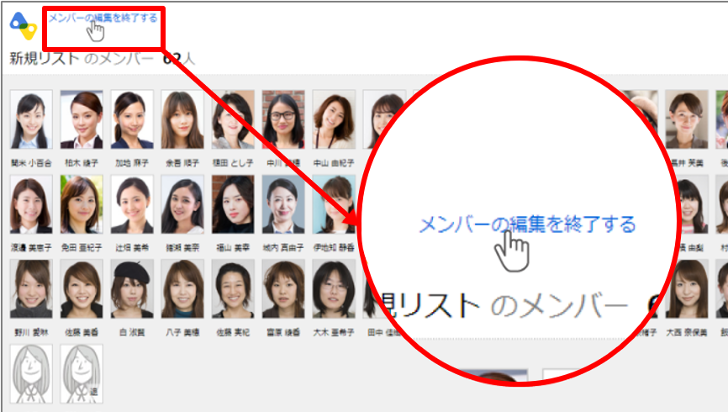
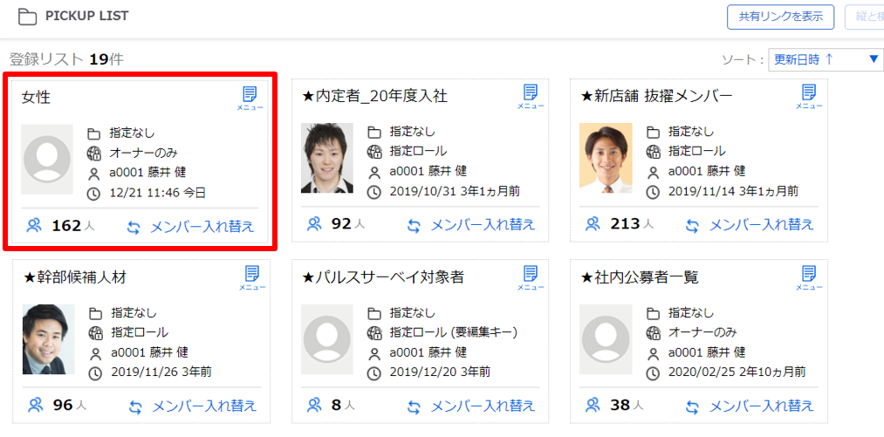
プロファイルブック
3. メンバーを絞り込んで見る
3-5. 検索結果からリストを作成する
●既存または新規のリストに追加する
③ピックアップリストのメンバー編集画面が表示されます。ここでメンバーの追加/削除が行えます。終了する場合は「メンバーの編集を終了する」をクリックします。
④ピックアップリストにリストが作成されます。
HINT
作成後のリストの閲覧、編集、削除などはピックアップリストで行います。

Slide 38
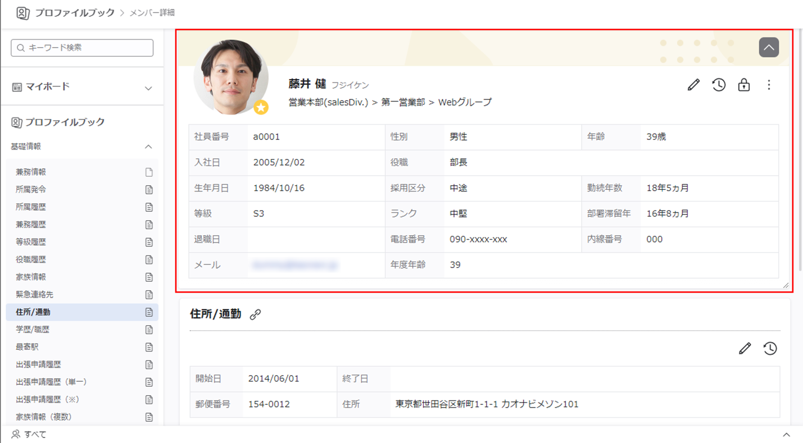
プロファイルブック
4. 基本情報の閲覧/編集方法
4-1. 基本情報を閲覧する
基本情報では、「社員番号」「名前」などベースになる従業員の情報が閲覧できます。
基本情報はメンバー詳細画面を表示しているときは常に表示された状態になります。

Slide 39

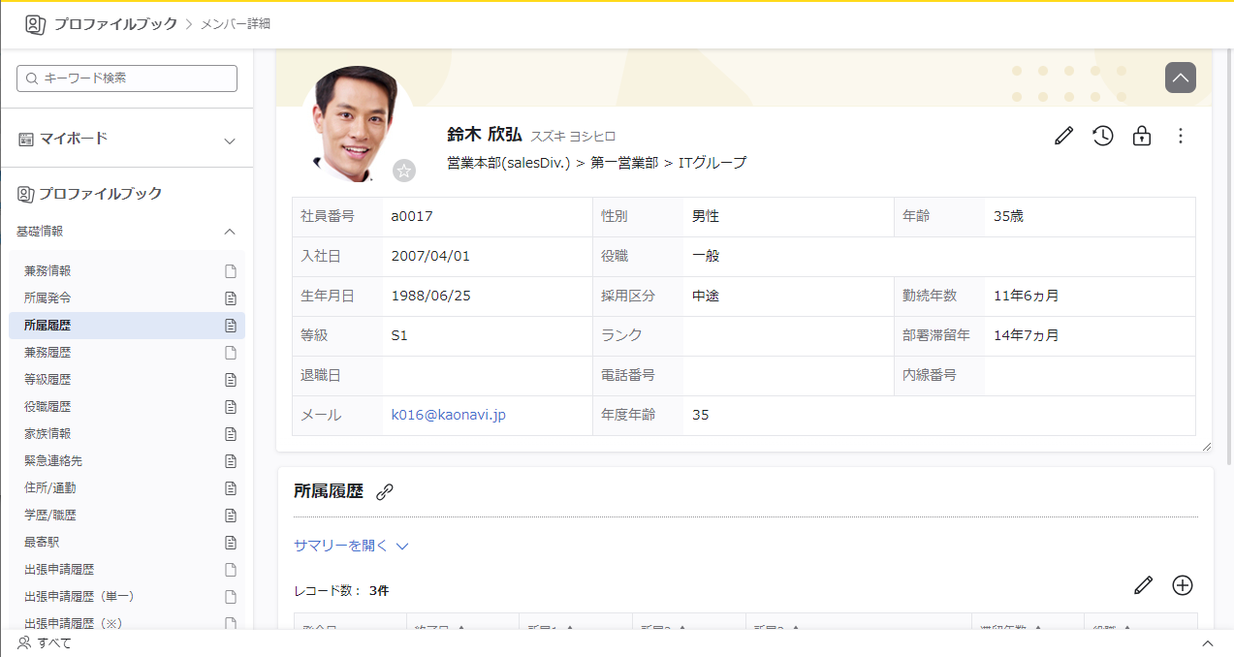
プロファイルブック
4. 基本情報の閲覧/編集方法
4-2. 基本情報を編集する
●メンバー詳細の画面を開く
メンバーの登録された人材データは、画面から編集できます。
ここでは画面から直接編集する場合について説明します。
①メンバー情報の編集はメンバー詳細画面で行います。メンバー一覧の画面から、編集したいメンバーの顔写真をクリックします。
②対象のメンバーの詳細画面が開きます。この画面で基本情報やシート情報を編集します。

Slide 40
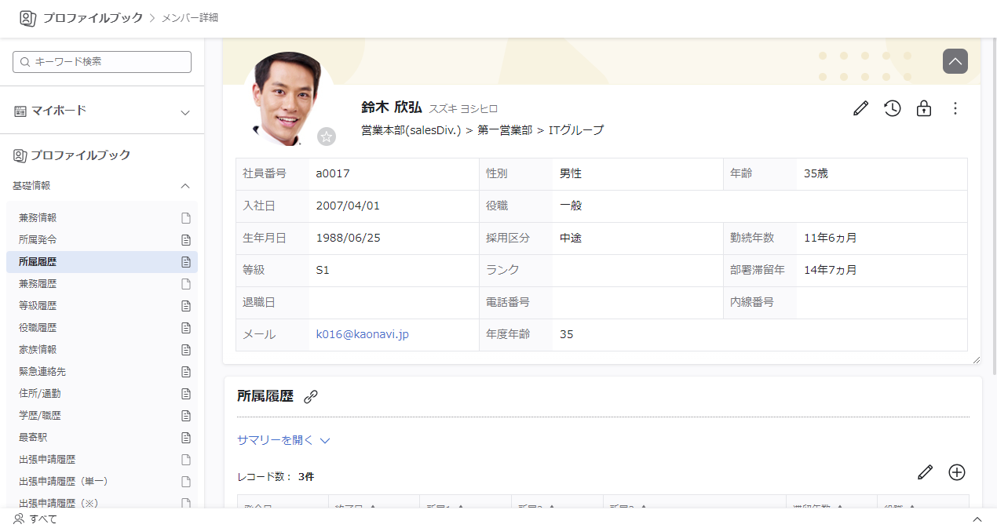
プロファイルブック
4. 基本情報の閲覧/編集方法
4-2. 基本情報を編集する
●基本情報の編集モード画面を表示する
をクリックします。

Slide 41

プロファイルブック
4. 基本情報の閲覧/編集方法
4-2. 基本情報を編集する
●基本情報を編集する
基本情報の編集画面で編集できるデータは以下の通りです。
①顔写真 | 枠内に登録する顔写真をドロップして登録します。
②基本情報項目 | テキストボックスに直接テキストを入力するか、 プルダウンメニューから選択項目を選んで編集します。 ※年齢、勤続年数などの自動計算で表示されている項目は編集することはできません。
③所属情報 | プルダウンメニューから所属先を選びます

Slide 42



プロファイルブック
4. 基本情報の閲覧/編集方法
4-2. 基本情報を編集する
●編集内容を保存する
① をクリックすると、編集内容が反映された状態で基本情報が保存されます。
② をクリックすると、編集内容を反映せずに編集モード画面が閉じられます。

Slide 43


プロファイルブック
4. 基本情報の閲覧/編集方法
4-2. 基本情報を編集する
●新規にメンバーを追加する
ここでは直接入力する方法をご紹介します。
メンバーの新規追加は、メンバー一覧画面で行います。
①メンバー一覧画面の「操作を選択する」メニューから
「新しいメンバーの追加」を選ぶと、入力画面がポップアップで表示されます。
②必要な項目を入力します。
TIPS
*がついている項目は必須入力項目です。

Slide 44



プロファイルブック
4. 基本情報の閲覧/編集方法
4-2. 基本情報を編集する
●新規にメンバーを追加する
③入力を終えたら をクリックします。
※ をクリックすると、編集内容を反映しないでポップアップが閉じられます。
④新しいメンバーが追加されます。
⑤顔写真の登録はメンバー詳細画面で行います。
そのほかシートの編集を行う場合など、メンバーの情報を編集するをご覧ください。

Slide 45
プロファイルブック
4. 基本情報の閲覧/編集方法
4-2. 基本情報を編集する
●メンバーを削除する
退職者など、個別にメンバーの情報を削除できます。
この操作では、顔写真をはじめメンバーに紐づいているすべてのデータが削除されます。
✔ CHECK! 削除する際の注意
一度削除されたメンバーの情報と紐づいてるデータは元に戻すことができません。ご注意ください。

Slide 46



プロファイルブック
4. 基本情報の閲覧/編集方法
4-2. 基本情報を編集する
●メンバーを削除する
①削除したいメンバーのメンバー詳細画面で「メンバー削除」をクリックします。
②確認するポップアップで をクリックすると、メンバー削除が完了します。
TIPS
削除を中断する場合は をクリックすると、ポップアップが閉じられます。

Slide 47

プロファイルブック
5.シート情報の閲覧/編集方法
5-1. シート情報を閲覧する
シート情報は基本情報の下部エリアに表示されます。
シート情報のリストから表示したい情報のシートをクリックすると、当該シートの
情報がシート情報表示エリアに表示されます。

Slide 48

プロファイルブック
5.シート情報の閲覧/編集方法
5-1. シート情報を閲覧する
●閲覧したいシートを選ぶ
プロファイルブック配下の がついているカテゴリをクリックすると、 紐づけられたシートのリストが展開します。（リストが既に展開されている場合は表示が になります）。

Slide 49


プロファイルブック
5.シート情報の閲覧/編集方法
5-1. シート情報を閲覧する
●機能リンク情報を閲覧する
「機能リンク情報」の表示エリアからピックアップリスト、ボイスノート、スマートレビュー、パルスサーベイ、コネクトキューブなどの項目をクリックすると、当該シートに記載されている情報が「各情報の表示エリア」に表示されます。
①ピックアップリスト、ボイスノート、スマートレビュー、パルスサーベイ、コネクトキューブなどの配下の がついているカテゴリをクリックすると、紐づけられたリストやイベントが展開します （リストが既に展開されている場合は表示が になります）。
②展開されたリストから閲覧したいリストやイベントをクリックします。

Slide 50

プロファイルブック
5.シート情報の閲覧/編集方法
5-1. シート情報を閲覧する
●機能リンク情報を閲覧する
③各情報の表示エリア、もしくはリンク先に遷移して各情報が表示されます。
HINT
自身が回答者／対象者となっている実施中のイベント、そのほか閲覧等の権限が付与された情報のみ表示されます。

Slide 51
プロファイルブック
5.シート情報の閲覧/編集方法
5-2. シート情報の種類【単一／複数レコード】について
シート情報に登録されるデータのまとまりをレコードと呼び、
レコードには種類が2つあります。
各シート情報を登録／編集／削除する場合、操作を開始する箇所や方法に違いが
あるので、まずはレコードの種類について概要を解説します。
単一レコードの場合 | 1メンバーあたり1つのレコードを登録する形式です。 現在の役職、等級や住所など、1人に対して 1つの情報を管理する用途に適しています。
複数レコードの場合 | 1メンバーに対して複数のデータを登録することができるシートです。 異動や研修履歴など、情報を蓄積したい場合などに適しています。

Slide 52


プロファイルブック
5.シート情報の閲覧/編集方法
5-2. シート情報の種類【単一／複数レコード】について
●閲覧したいシートを選ぶ
①リストから閲覧したいシート名をクリックします。
②人材情報の表示エリアにシートの情報が表示されます。

Slide 53

プロファイルブック
5.シート情報の閲覧/編集方法
5-3. シート情報を編集する
●既にあるシート情報を編集する
①メンバー詳細画面のシート一覧から編集したいシートを選択します。

Slide 54



プロファイルブック
5.シート情報の閲覧/編集方法
5-3. シート情報を編集する
●既にあるシート情報を編集する
②編集画面を開きます。
いずれのレコード形式も をクリックします。
【単一レコードの場合】
【複数レコードの場合】

Slide 55



プロファイルブック
5.シート情報の閲覧/編集方法
5-3. シート情報を編集する
●既にあるシート情報を編集する
③情報を編集して、いずれのレコード形式も『保存して編集を終了する』をクリックすると、情報を更新して編集を終了します。
をクリックすると、
編集内容を反映しないで編集画面を閉じます。

Slide 56

プロファイルブック
5.シート情報の閲覧/編集方法
5-3. シート情報を編集する
●シート情報を新規追加する
①メンバー詳細画面のシート一覧から編集したいシートを選択します。

Slide 57



プロファイルブック
5.シート情報の閲覧/編集方法
5-3. シート情報を編集する
●シート情報を新規追加する
②編集画面を開きます。
いずれのレコード形式も をクリックします。
【単一レコードの場合】
【複数レコードの場合】
単一レコードの場合、追加できるデータは1件のみです。
複数レコードの場合、同一シートに何件でもデータを新規追加可能です。

Slide 58


プロファイルブック
5.シート情報の閲覧/編集方法
5-3. シート情報を編集する
●シート情報を新規追加する
③データを入力するポップアップが開くので、必要なデータを入力します。
④いずれのレコード形式も『追加』をクリックすると、データが保存されます。
⑤キャンセルする場合は をクリックすると、入力中のデータも追加されず、ポップアップが閉じます。

Slide 59

プロファイルブック
5.シート情報の閲覧/編集方法
5-3. シート情報を編集する
●シート情報を削除する
各シートに登録されているデータを削除することができます。
削除するとシートが未登録の状態になります。シート自体が削除されるものではないため、他のメンバーのデータが削除されるなどの影響はありません。
①メンバー詳細画面のシート一覧から編集したいシートを選択します。

Slide 60
プロファイルブック
5.シート情報の閲覧/編集方法
5-3. シート情報を編集する
●シート情報を削除する
②いずれのレコード形式も をクリックします。
【単一レコードの場合】
【複数レコードの場合】

Slide 61



プロファイルブック
5.シート情報の閲覧/編集方法
5-3. シート情報を編集する
●シート情報を削除する
③削除します。
【単一レコードの場合】
【複数レコードの場合】
削除したシートの、右上に表示される をクリックし、シートを削除します。
削除したいレコードの、右側に表示される をクリックし、1つずつレコードを削除します。
削除を確認するポップアップなどアラートは表示されません。
誤って『ゴミ箱ボタン』をクリックしてしまった場合は『キャンセル』をクリックしてください。

Slide 62

プロファイルブック
5.シート情報の閲覧/編集方法
5-3. シート情報を編集する
●シート情報を削除する
編集を終了する際は をクリックします。

Slide 63
プロファイルブック
5.シート情報の閲覧/編集方法
5-3. シート情報を編集する
●メンバーの兼務情報を追加する
【兼務情報シートとは】
兼務情報は、メンバーが兼務している所属の情報です。
兼務情報を登録していると、兼務先の所属でもメンバーの一人として数えられます。
シナプスツリーにも兼務メンバーとして顔写真が表示されたり、管理者設定によっては兼務先に所属するメンバーの情報を閲覧できるようになったりします。

Slide 64


プロファイルブック
5.シート情報の閲覧/編集方法
5-3. シート情報を編集する
●メンバーの兼務情報を追加する
①兼務情報を追加したいメンバーのメンバー詳細画面を開き、左側に表示されているシート一覧の中から『兼務情報』シート選択します。
②右上の『レコードの追加』をクリックします。

Slide 65

プロファイルブック
5.シート情報の閲覧/編集方法
5-3. シート情報を編集する
●メンバーの兼務情報を追加する
➂所属選択のポップアップが表示されるので、兼務となる項目を選択し、下の『追加』をクリックします。
TIPS
所属の選択項目は、所属ツリー管理で設定したものが表示されます。主務と同じものを登録することはできません。

Slide 66


プロファイルブック
6.その他便利な機能
6-1. スターマーク
●スターマークを付ける
気になる人や閲覧頻度の高い人など、ウオッチしたいメンバーに「★（スター）」マークを付けることができます。★はログインしているユーザー固有の情報となり、管理者であっても他のユーザーが付けている★を確認することはできません。
①メンバー詳細画面で顔写真の右下の薄い☆マークをクリックします。
②☆マークが黄色に代わり、★が追加されます。
HINT
★は同様の手順でメンバー一覧画面でも付けられます。顔写真にカーソルを合わせ、左上に表示される☆をクリックするとスター（★）をつけることができます。

Slide 67



プロファイルブック
6.その他便利な機能
6-2. シークレットボックス
●シークレットボックスの活用
「シークレットボックス」は各メンバーに対して、「検索キー」と「メモ」を簡単に残せる機能です。簡単なワードを検索キーとして追加しプロファイルブックで検索したり、面談などで気になったことを備忘のメモとして保存したりできます。
管理者を含め、他のユーザーに閲覧／編集されることはありません。
①メンバー詳細画面で をクリックしてシークレットボックスを開きます。
②「検索キー」または「メモ」を追加します。
検索キー | 「要面談」「○○詳しい」など、自分がよく使う簡単なワードを検索キーとして追加しキーワードで絞り込むで検索できます。
メモ | 簡単なメモを追加できます。面談や臨店などで気になったことを備忘のメモとして保存できます。

Slide 68



プロファイルブック
6.その他便利な機能
6-2. シークレットボックス
●シークレットボックスの活用
③テキストボックスにキーを入力して をクリックすると、入力したキーが「検索キー」として登録されます。
④サンプル画面では一例として、「積極的」「丁寧」「要面談」と入力しています。
✔ CHECK! シークレットボックスの注意点
他のユーザーが追加した「検索キー」や「メモ」を閲覧したり、編集したりすることはできません。
CSVや帳票での出力はできません。

Slide 69



プロファイルブック
6.その他便利な機能
6-2. シークレットボックス
●シークレットボックスの活用
⑤追加されたキーの右横の をクリックすると、その検索キーは削除されます。
HINT
「最近登録されたキー」をクリックすると、
登録された検索キーが 新しい方から20件まで表示されます。

